Slide 1
2021-2022 учебный год
Трифонова Е.В.,
заместитель директора по УВР
МОУ гимназии им. А.Л.Кекина г. Ростова

Slide 2
Сроки проведения итогового сочинения:
1 декабря 2021 г.
2 февраля 2022 г.
4 мая 2022 г.

Slide 3
Тематические направления итогового сочинения 2021/22 учебного года:
1. Человек путешествующий: дорога в жизни человека
2. Цивилизация и технологии — спасение, вызов или трагедия?
3. Преступление и наказание — вечная тема
4. Книга (музыка, спектакль, фильм) — про меня
5. Кому на Руси жить хорошо? — вопрос гражданина
В соответствии с указанными тематическими направлениями Рособрнадзор организует разработку закрытого перечня тем итогового сочинения и проводит их комплектацию по часовым поясам. Комплект будет включать пять тем сочинений из закрытого перечня (по одной теме от каждого общего тематического направления)

Slide 4
Места регистрации на итоговое сочинение (изложение)
Обучающиеся
Выпускники прошлых лет
ОБРАЗОВАТЕЛЬНАЯ ОРГАНИЗАЦИЯ
ОРГАНЫ МЕСТНОГО САМОУПРАВЛЕНИЯ, осуществляющие управление в сфере образования
(ПРИКРЕПЛЯЮТ УЧАСТНИКОВ К ОО)
ЗАЯВЛЕНИЕ
участники подают не позднее, чем за 2 недели до начала проведения итогового сочинения (изложения), предоставляют согласие на обработку персональных данных
Места проведения, проверки
итогового сочинения (изложения)
ОБРАЗОВАТЕЛЬНЫЕ ОРГАНИЗАЦИИ

Slide 5
● Результатом итогового сочинения является «зачёт» или «незачёт». К сдаче ЕГЭ допускаются только выпускники, получившие «зачёт». ● Время написания сочинения – 3 часа 55 минут. ● Выпускнику разрешается пользоваться орфографическим словарём, который выдадут в аудитории. ● Итоговое сочинение может учитываться при приёме абитуриентов в ВУЗах. В этом случае ВУЗы сами оценят сочинение в баллах. Максимально можно получить 10 баллов, которые прибавятся к баллам ЕГЭ. ● Темы сочинений объявят выпускникам в день написания сочинения в 9.45 (за 15 минут до начала работы). В это же время темы будут опубликованы на открытых информационных ресурсах (ege.edu.ru, fipi.ru).

Slide 6
Лица, привлекаемые к организации и проведению итогового сочинения (изложения)
а) руководитель образовательной организации или уполномоченное им лицо;
б) технические специалисты, оказывающие информационно-технологическую помощь руководителю, а также осуществляющие копирование бланков итогового сочинения (изложения);
в) члены комиссии, участвующие в организации и проведении итогового сочинения (изложения) (2 в аудитории);
г) члены (эксперты) комиссии, участвующие в проверке итогового сочинения (изложения);
д) медицинские работники, ассистенты, оказывающие необходимую помощь участникам с ОВЗ, детям-инвалидам и инвалидам;
е) дежурные, контролирующие соблюдение порядка проведения итогового сочинения (изложения) (вне аудиторий )

Slide 7
Начало проведения ИС(И)
вход участников ИС(И) начинается с 9.00
участники ИС(И) рассаживаются за рабочие столы в кабинете (по одному человеку за рабочий стол)
во время проведения ИС(И) в учебном кабинете должны присутствовать не менее двух членов комиссии по проведению ИС(И)
Если участник ИС(И) опоздал, он допускается к написанию ИС(И), при этом время окончания написания ИС(И) не продлевается.
Повторный общий инструктаж для опоздавших участников ИС(И) не проводится.
Члены комиссии по проведению ИС(И) предоставляют необходимую информацию для заполнения регистрационных полей бланков ИС(И).

Slide 8
Во время проведения итогового сочинения (изложения)
на рабочем столе помимо бланка регистрации и бланков записи (дополнительного бланка записи) находятся:
ручка (гелевая, капиллярная или перьевая с чернилами черного цвета);
документ, удостоверяющий личность;
лекарства и питание (при необходимости);
черновики со штампом ОО;
орфографический словарь (итоговое сочинение), орфографический и толковый словари (изложение);
инструкции для участников итогового сочинения (изложения)
ИНЫЕ ВЕЩИ оставляют в специально выделенном месте для личных вещей

Slide 9
ЗАПРЕЩАЕТСЯ
Участникам | иметь при себе: средства связи, фото, аудио, видеоаппаратуру, справочные материалы, письменные заметки, иные средства хранения и передачи информации, собственные орфографические и (или) толковые словари Запрещается пользоваться текстами литературного материала (художественные произведения, дневники, мемуары, публицистика, другие литературные источники)
Членам комиссии, ассистентам, техническим специалистам | иметь при себе средства связи

Slide 10
Проводится в 09.50
Информирование участников:
о порядке проведения итогового сочинения (изложения);
о правилах оформления;
о продолжительности выполнения;
о времени и месте ознакомления с результатами;
о том, что записи на черновиках не обрабатываются и не проверяются
Выдают бланки регистрации, бланки записи
1 часть
ИНСТРУКТАЖ
2 часть
Проводится в 10.00
Знакомят участников с темами итогового сочинения ( текстами изложения)
По указанию членов комиссии участники заполняют поля бланка регистрации и поля бланков записи (2 бланка записи)
Проверяют правильность заполнения регистрационных полей всех бланков

Slide 11
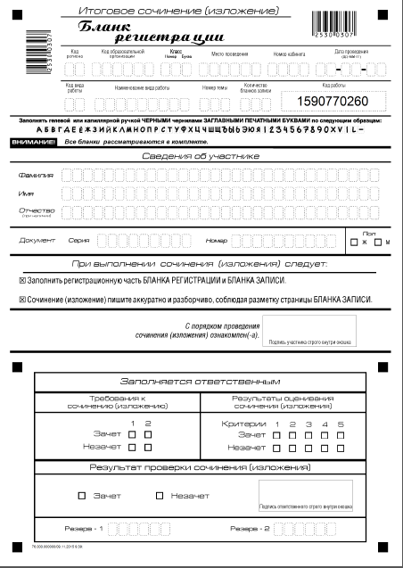
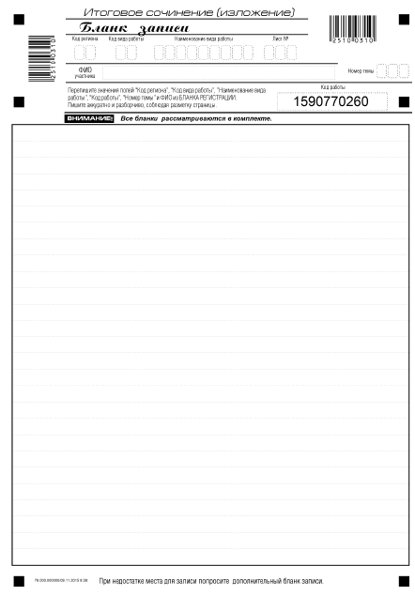
Макеты бланков итогового сочинения (изложения)
Индивидуальный комплект участника:
бланк регистрации, 2 бланка записи односторонние

Slide 12
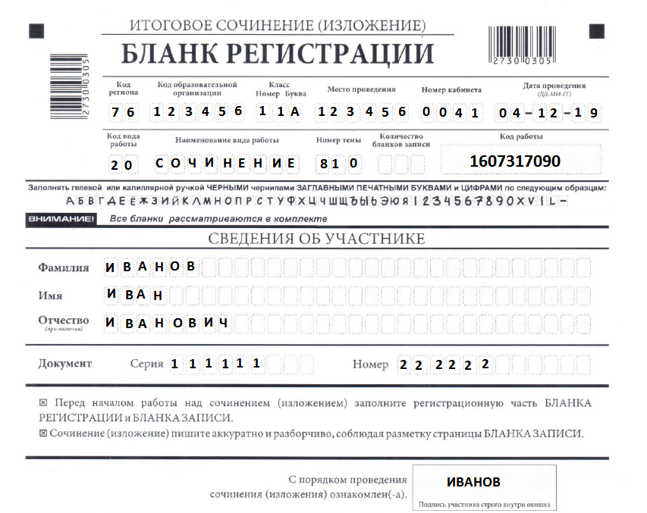
Образец заполнения бланка регистрации

Slide 13
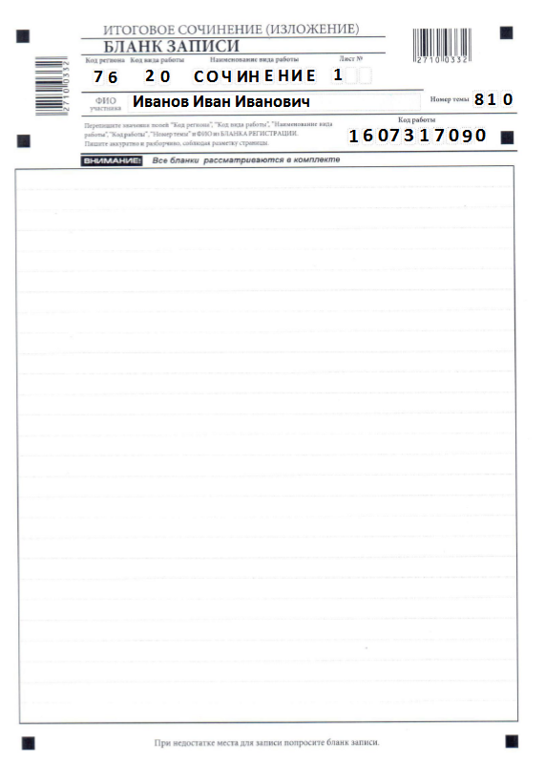
Образец заполнения бланка записи

Slide 14
Критерии оценивания итогового сочинения
Требование № 1 «Объем итогового сочинения»
Рекомендуемое количество слов – от 350.
Максимальное количество слов в сочинении не устанавливается. Если в сочинении
менее 250 слов (в подсчет включаются все слова, в том числе и служебные), то
выставляется «незачет» за невыполнение требования № 1 и «незачет» за работу в целом
(такое сочинение не проверяется по критериям оценивания).

Slide 15
Критерии оценивания итогового сочинения
Требование № 2 «Самостоятельность написания итогового сочинения»
Итоговое сочинение выполняется самостоятельно. Не допускается списывание сочинения (фрагментов сочинения) из какого-либо источника или воспроизведение по памяти чужого текста (работа другого участника, текст, опубликованный в бумажном и (или) электронном виде, и др.).
Допускается прямое или косвенное цитирование с обязательной ссылкой на источник (ссылка дается в свободной форме). Объем цитирования не должен превышать объем собственного текста участника.
Если сочинение признано несамостоятельным, то выставляется «незачет» за невыполнение требования № 2 и «незачет» за работу в целом (такое сочинение не проверяется по критериям оценивания).

Slide 16
Итоговое сочинение, соответствующее установленным требованиям, оценивается по
критериям:
1 «Соответствие теме»;
2 «Аргументация. Привлечение литературного материала»;
3 «Композиция и логика рассуждения»;
4 «Качество письменной речи»;
5 «Грамотность».

Slide 17
Критерии № 1 и № 2 являются основными.
Для получения «зачета» за итоговое сочинение необходимо получить «зачет» по
критериям № 1 и № 2 (выставление «незачета» по одному из этих критериев
автоматически ведет к «незачету» за работу в целом), а также дополнительно «зачет» по
одному из других критериев.

Slide 18
КРИТЕРИЙ №1 «СООТВЕТСТВИЕ ТЕМЕ» Данный критерий нацеливает на проверку содержания сочинения. Участник должен рассуждать на предложенную тему, выбрав путь её раскрытия (например, отвечает на вопрос, поставленный в теме, или размышляет над предложенной проблемой и т.п.). «Незачёт» ставится только в случае, если сочинение не соответствует теме или в нём не прослеживается конкретной цели высказывания, то есть коммуникативного замысла. Во всех остальных случаях выставляется «зачёт».

Slide 19
КРИТЕРИЙ №2 «АРГУМЕНТАЦИЯ. ПРИВЛЕЧЕНИЕ ЛИТЕРАТУРНОГО МАТЕРИАЛА»
Данный критерий нацеливает на проверку умения строить рассуждение, доказывать свою позицию, подкрепляя аргументы примерами из литературного материала. Можно привлекать художественные произведения, дневники, мемуары, публицистику, произведения устного народного творчества (за исключением малых жанров), другие источники отечественной или мировой литературы (достаточно опоры на один текст).
«Незачёт» ставится при условии, если сочинение написано без привлечения литературного материала или в нём существенно искажено содержание произведения, или литературные произведения лишь упоминаются в работе, не становясь опорой для аргументации. Во всех остальных случаях выставляется «зачёт».

Slide 20
КРИТЕРИЙ №3 «КОМПОЗИЦИЯ И ЛОГИКА РАССУЖДЕНИЯ» Данный критерий нацеливает на проверку умения логично выстраивать рассуждение на предложенную тему. Участник должен выдерживать соотношение между тезисом и доказательствами. «Незачёт» ставится при условии, если грубые логические нарушения мешают пониманию смысла сказанного или отсутствует тезисно-доказательная часть. Во всех остальных случаях выставляется «зачёт».

Slide 21
КРИТЕРИЙ №4 «КАЧЕСТВО ПИСЬМЕННОЙ РЕЧИ» Данный критерий нацеливает на проверку речевого оформления текста сочинения. Участник должен точно выражать мысли, используя разнообразную лексику и различные грамматические конструкции, при необходимости уместно употреблять термины. «Незачёт» ставится при условии, если низкое качество речи (в том числе речевые ошибки) существенно затрудняет понимание смысла сочинения. Во всех остальных случаях выставляется «зачёт».

Slide 22
КРИТЕРИЙ №5 «ГРАМОТНОСТЬ»
Данный критерий позволяет оценить грамотность выпускника. «Незачёт» ставится при условии, если на 100 слов приходится в сумме более пяти ошибок: грамматических, орфографических, пунктуационных.

Slide 23
Итоговое сочинение оценивается зачётом, если: ● Получен «зачёт» по Критерию №1. ● Получен «зачёт» по Критерию №2. ● Получен «зачёт» по одному из Критериев №3-5. ● В сочинении не менее 250 слов. ● Сочинение не списано.

Slide 24
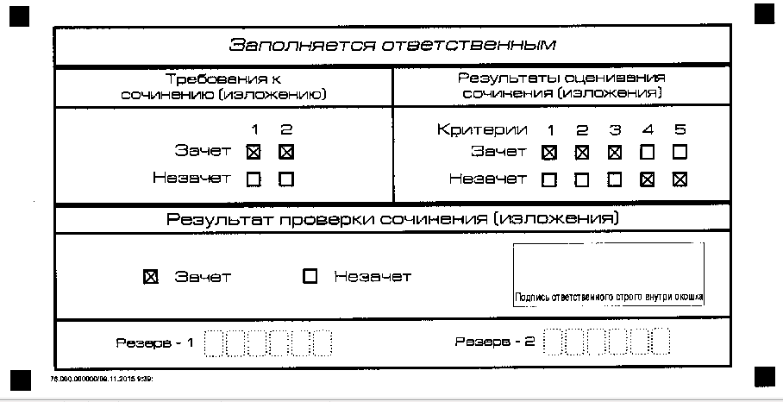
Заполнение копии бланка регистрации ответственными
БЛАНКИ ДОЛЖНЫ БЫТЬ ЗАПОЛНЕНЫ
ЧЕРНОЙ ГЕЛЕВОЙ РУЧКОЙ

Slide 25
Обработка бланков итогового сочинения (изложения)
Сканирование оригиналов бланков с внесенными результатами проверки проводится на региональном уровне в региональном центре обработки информации (РЦОИ)
Обработка полученных изображений бланков осуществляется в РЦОИ посредством специализированного программного комплекса
После обработки сведения о результатах вносятся в РИС, а затем в ФИС
Темы итогового сочинения и образы оригиналов бланков итогового сочинения участников доступны образовательным организациям высшего образования через ФИС ГИА и Приема
Срок действия итогового сочинения - четыре года, следующих за годом получения результата (при поступлении в ВУЗы)
Как допуск к ЕГЭ - бессрочно

Slide 26
Повторный допуск к написанию итогового сочинения (изложения)
Повторно допускаются к написанию итогового сочинения (изложения) в сроки, установленные расписанием проведения итогового сочинения (изложения):
- обучающиеся, получившие по итоговому сочинению (изложению) неудовлетворительный результат («незачёт»);
- обучающиеся, выпускники прошлых лет, не явившиеся на итоговое сочинение (изложение) по уважительным причинам (болезнь или иные обстоятельства, подтверждённые документально);
обучающиеся, выпускники прошлых лет, не завершившие сдачу итогового сочинения (изложения) по уважительным причинам (болезнь или иные обстоятельства, подтверждённые документально).
обучающиеся, выпускники прошлых лет, не завершившие сдачу итогового сочинения (изложения) в связи с удалением за нарушение Порядка проведения ИС.
Выпускники прошлых лет при получении неудовлетворительного результата «незачёт» к повторному написанию итогового сочинения не допускаются, за исключением неявки, досрочного завершения по уважительным причинам, подтверждённым документально.

Slide 27
Регистрация для повторного участия в итоговом сочинении (изложении)
Заявление о повторном допуске к написанию итогового сочинения (изложения) с приложенными документами, подтверждающими уважительную причину неявки или досрочного завершения, обучающиеся подают в образовательную организацию. Решение о повторном допуске обучающегося принимает педагогический совет образовательной организации.
Выпускники прошлых лет подают заявление с приложенными документами, подтверждающими уважительную причину неявки или досрочного завершения, в места регистрации. Решение о повторном допуске выпускника прошлых лет к написанию итогового сочинения принимается государственной экзаменационной комиссией Ярославской области.
Заявления на повторный допуск подаются не позднее чем за 2 недели до проведения итогового сочинения (изложения).
Повторное написание итогового сочинения (изложение) для обучающихся, выпускников прошлых лет проводится в образовательной организации.

Slide 28
Проведение повторной перепроверки итогового сочинения (изложения)
В целях предотвращения конфликта интересов и обеспечения объективного оценивания итогового сочинения (изложения) обучающимся при получении повторного неудовлетворительного результата («незачет») за итоговое сочинение (изложение) предоставляется право подать в письменной форме заявление на проверку сданного ими итогового сочинения (изложения) комиссией, сформированной на муниципальном уровне.
Порядок подачи такого заявления и организацию повторной перепроверки итогового сочинения (изложения) указанной категории обучающихся определяет департамент образования

Slide 29
Интернет-источники
http://4ege.ru/
http://fipi.ru/

